Slide 1
New Happy Point App
확 달라진
새로운 해피 포인트 앱
더 쉽고 편리한 앱을 만나보세요!
김화인

Slide 2
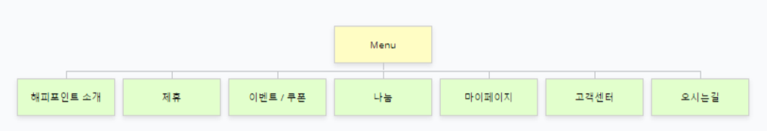
Site Map
https://www.gloomaps.com/qxlYVfWfbv

Slide 3
CONTENT
1. 기존 해피포인트 앱 페이지 분석
2. 리뉴얼 모바일 페이지 제작
- 페이지 구성 1 : 메인2+메뉴바 추가
- 페이지 구성 2 : 서브 페이지 2
3. 서브2 오시는길
4. 리뉴얼 내용
5. 리뉴얼 후기

Slide 4
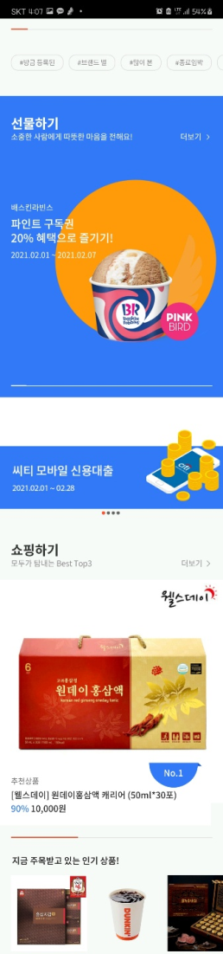
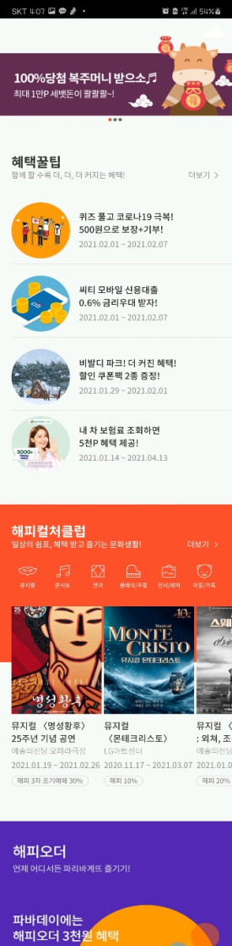
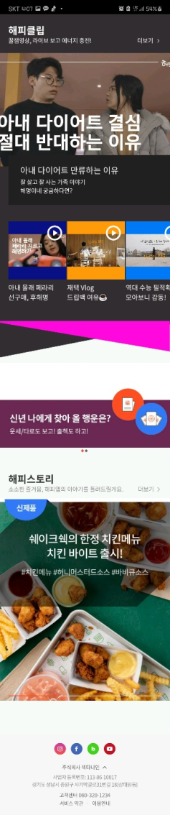
Happypoint app page analysis
1. 메인 화면의 재구성
단순화의 필요성
공간 (영역)의 재분배 및
페이지 전환 작업 필요성
2. 아이콘이 작고 눈에 들어오지 않음
아이콘의 재구성
3. Header 영역과 Body 영역의 구분이
불분명한 배치
Header와 Menubar의 영역 재설정
4. 해피포인트 로고의 부재
메인 및 서브에 로고 표시

Slide 5

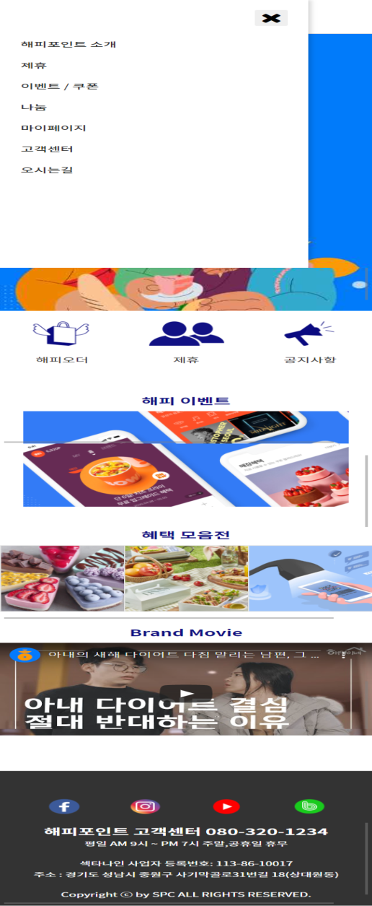
Renewal mobile (main page)

Slide 6
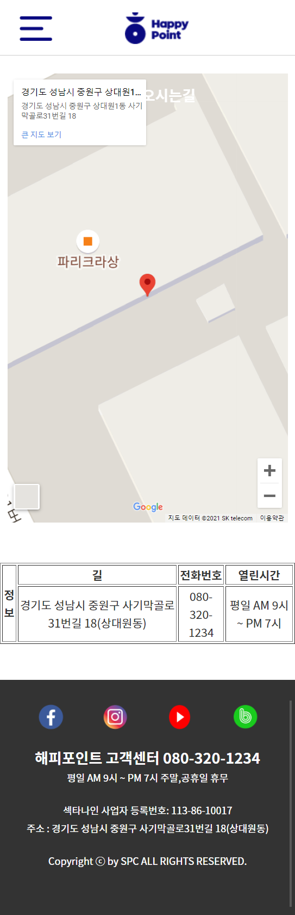
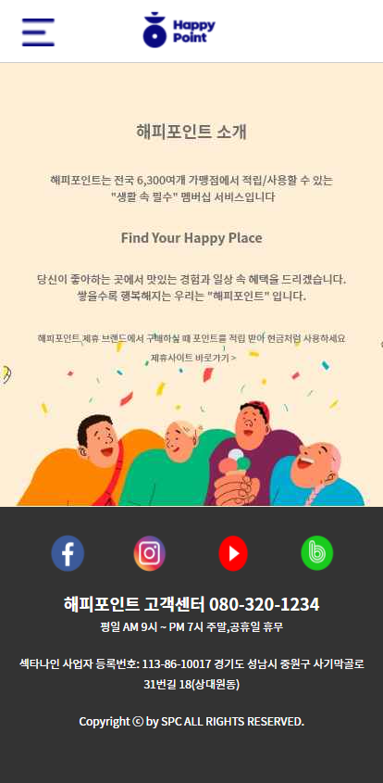
Renewal mobile (Sub page)
서브 페이지

Slide 7

Renewal contents
Header
1. 로고를 중앙으로 배치
2. Menubar 우측 설정 / 버튼 기능
Body
1. Header영역과 메인 배너영역을 분리
2. 메인 이미지 배경색 + 이미지 + 문자로 구성
Icon
1. 주요 아이콘 3개 크기를 키워서 배치
2. 로고의 색상은 메인 로고색으로 통일
Contents
1. 이미지를 이용해 다음페이지에서 주요 혜택과
이벤트를 볼 수 있도록 화면 전환을 유도

Slide 8
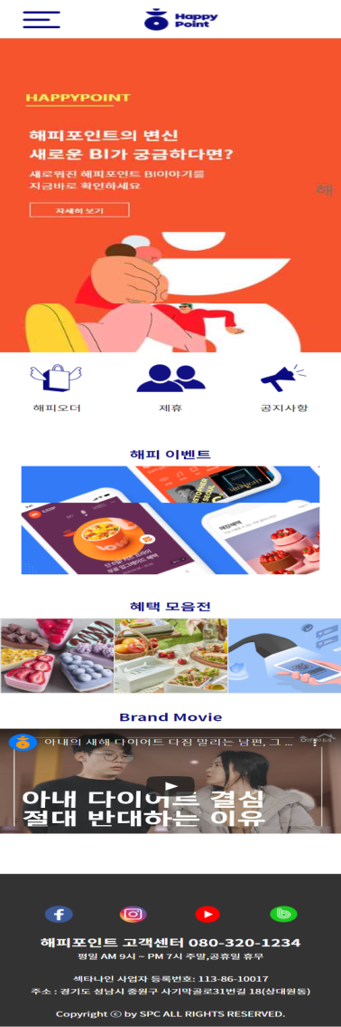

Renewal Reviews
너무 긴 메인 페이지로 인해
스크롤을 내리다가 지쳐
가독성이 떨어짐

